Slide 1
тематическое планирование образовательной деятельности В СРЕДНЕЙ ГРУППЕ

Slide 2
Планирование в педагогике – это построение образовательного процесса таким образом, чтобы задачи
Планирование в педагогике – это построение образовательного процесса таким образом, чтобы задачи образовательной программы были решены с максимальной эффективностью.
Для чего необходимо планировать образовательную деятельность в детском саду?
- Упорядочить, систематизировать, определить последовательность и основные направления работы воспитателя.
- Иметь возможность анализировать и оценивать эффективность образовательного процесса. Реализовать в процессе учебной деятельности принципы систематичности, последовательности, постепенного усложнения материала, интеграции смежных знаний.
- Учитывать возрастные и индивидуальные особенности детского коллектива в процессе педагогической работы.

Slide 3
ОСЕНЬ

Slide 4
Красота во круг нас. Осень. Осеннее настроение – падают листья. Дары осени.

Slide 5
Красота во круг нас. Осень. Осеннее настроение – падают листья. Дары осени.

Slide 6
Все работы приняли участие во
Всероссийском творческом конкурсе «Звезды образования» и получили заслуженные награды

Slide 7
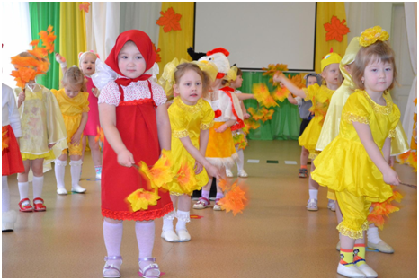
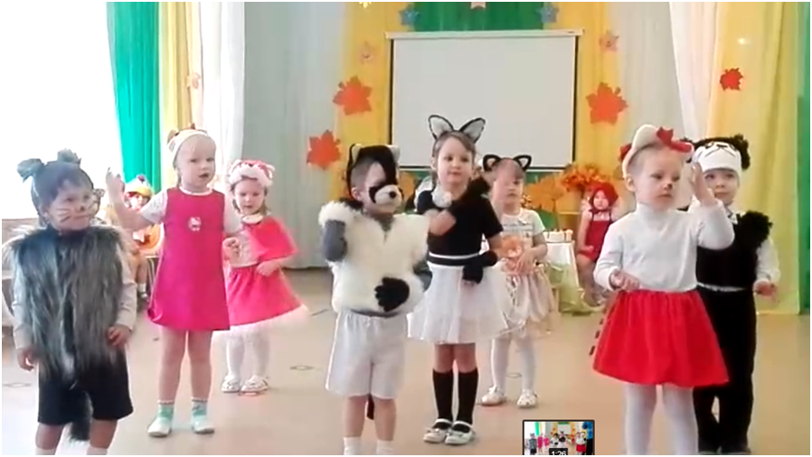
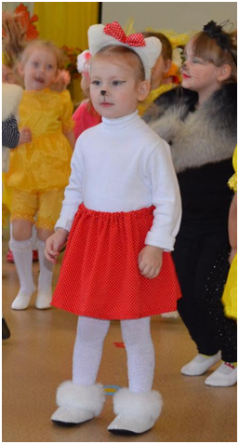
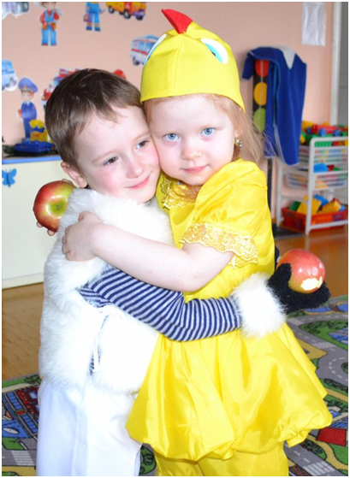
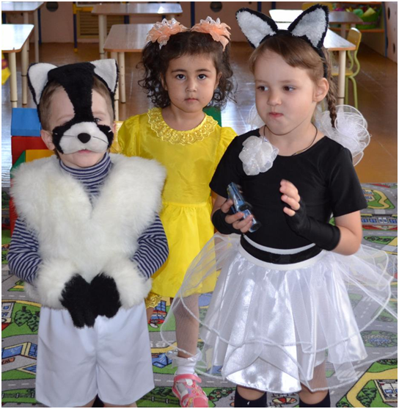
День рождение яркой осени

Slide 8
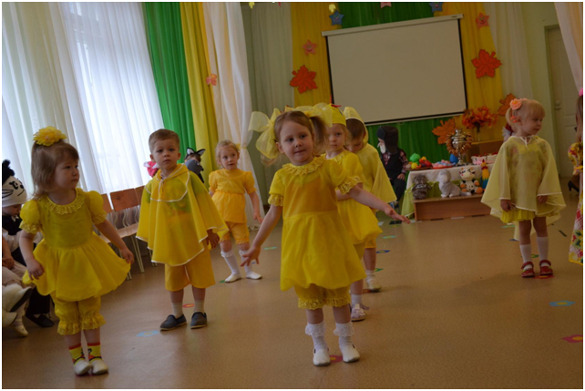
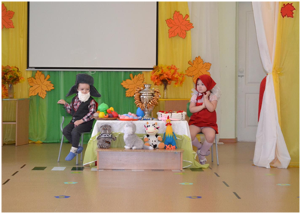
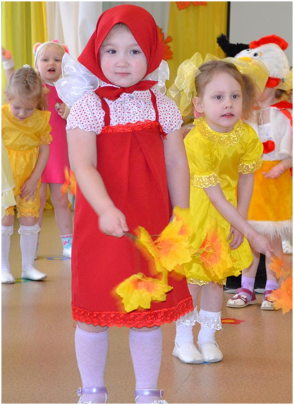
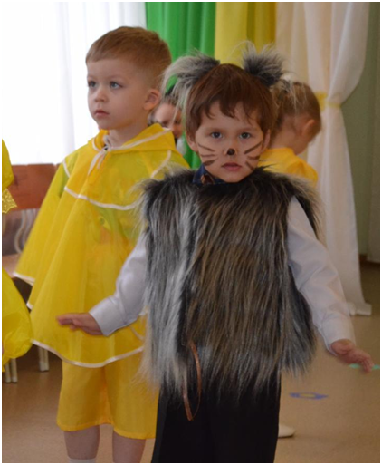
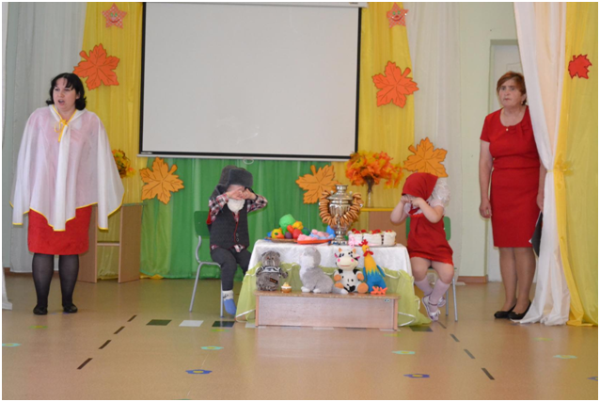
День рождение яркой осени

Slide 9
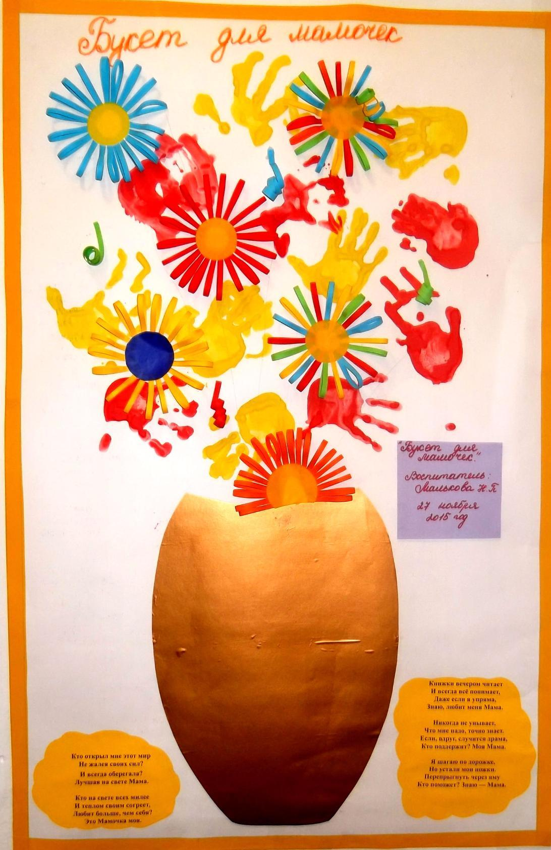
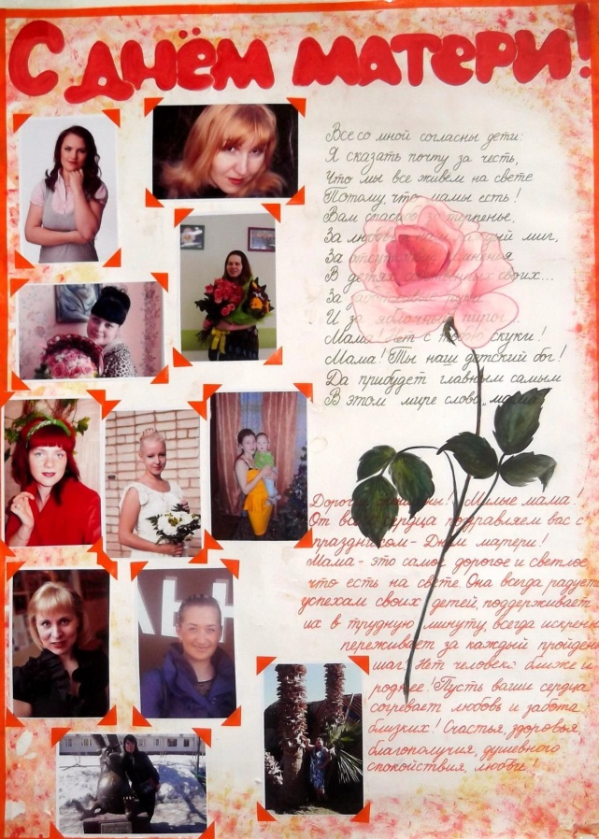
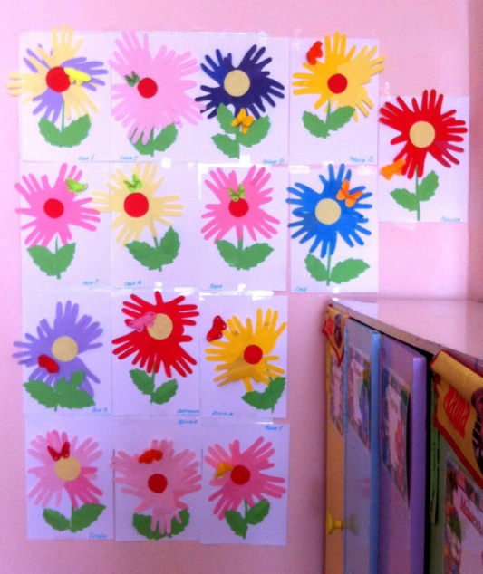
Подарок мамам ко ДНЮ МАТЕРИ

Slide 10
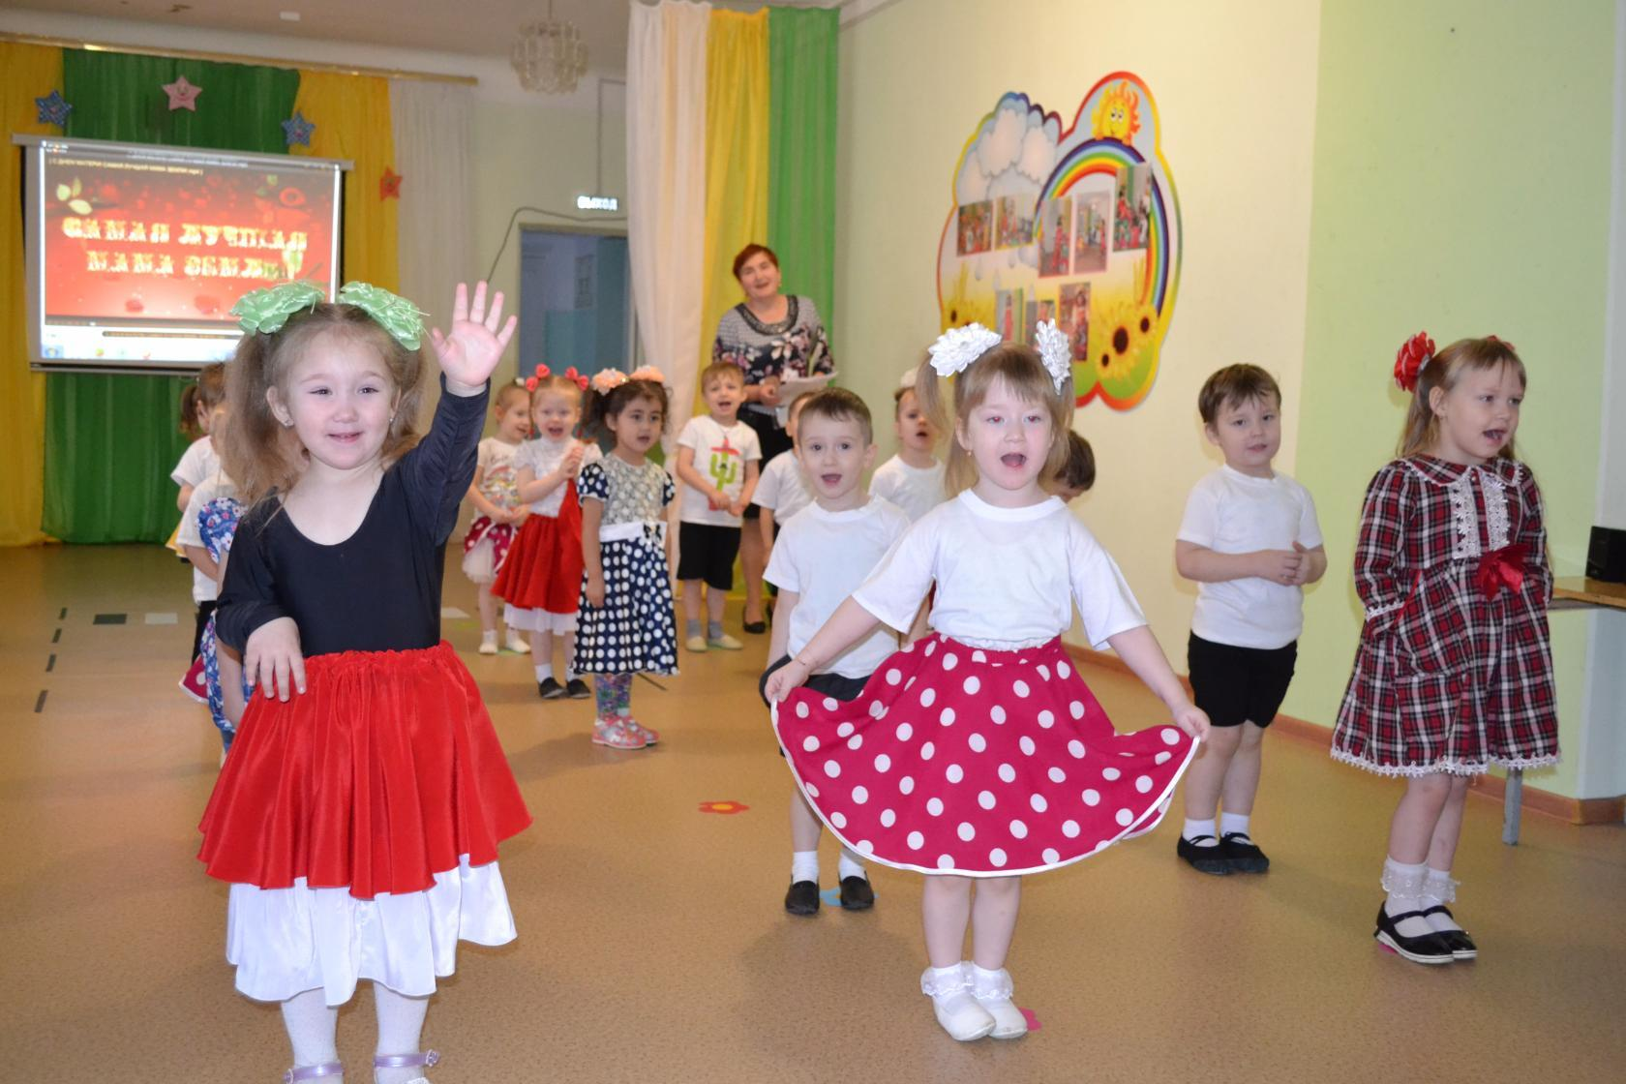
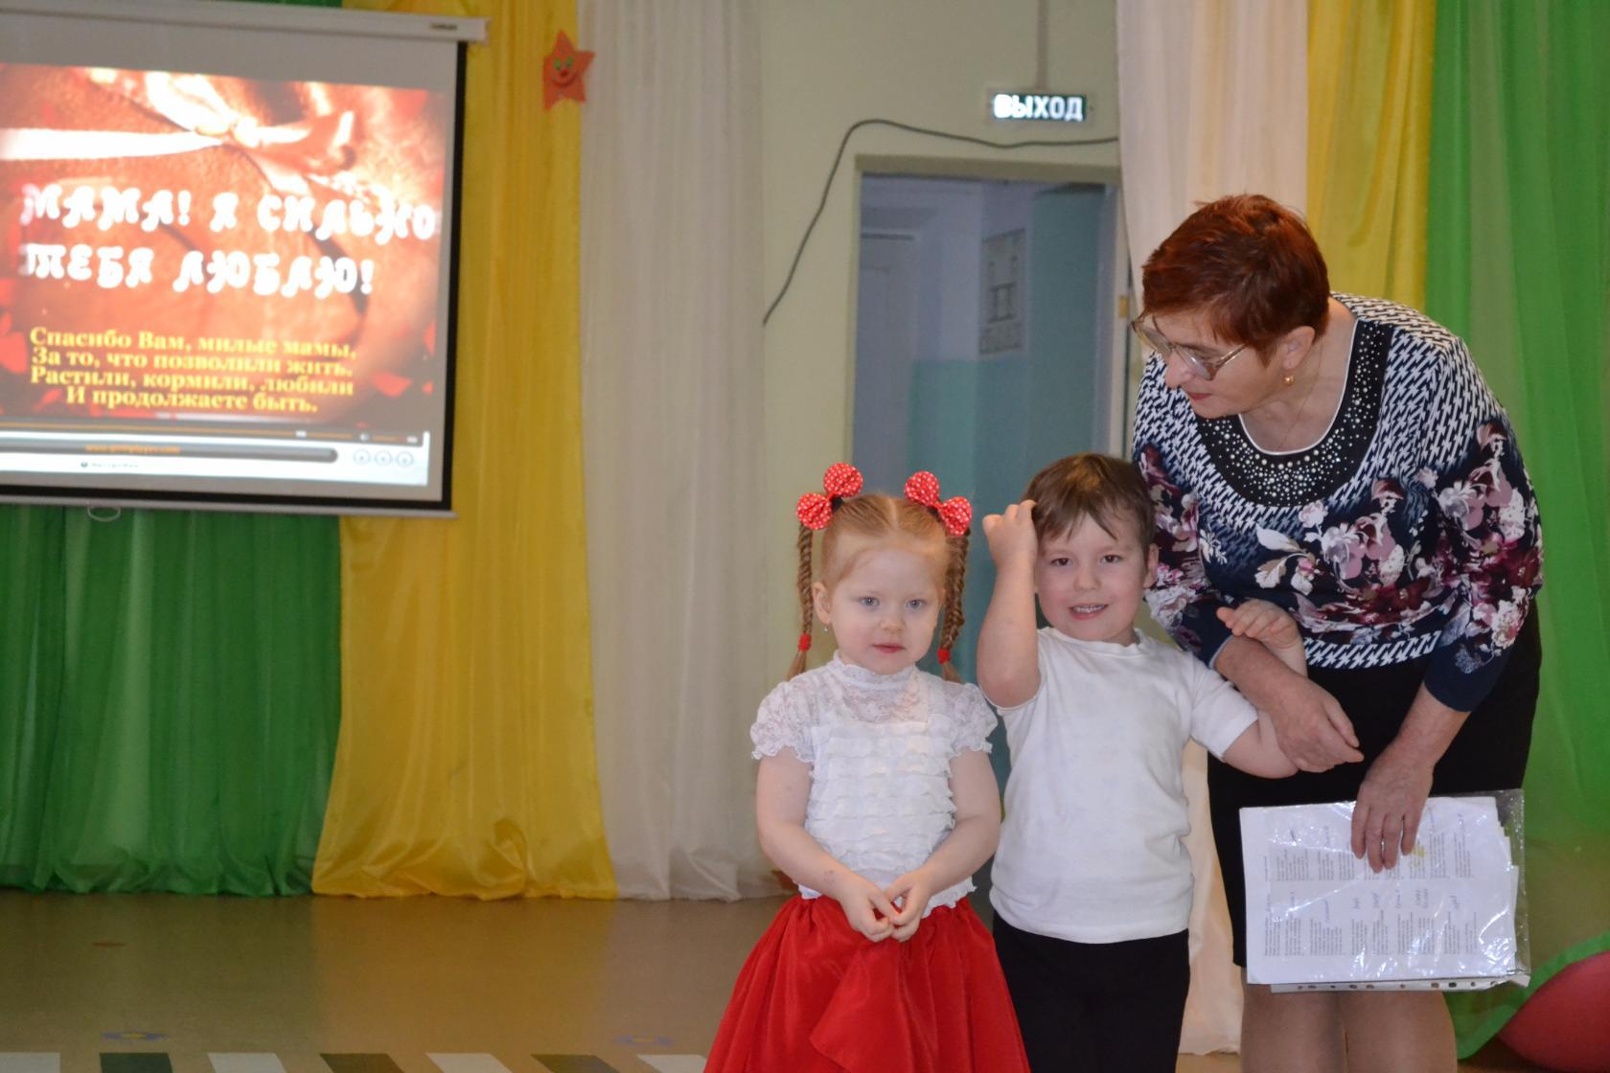
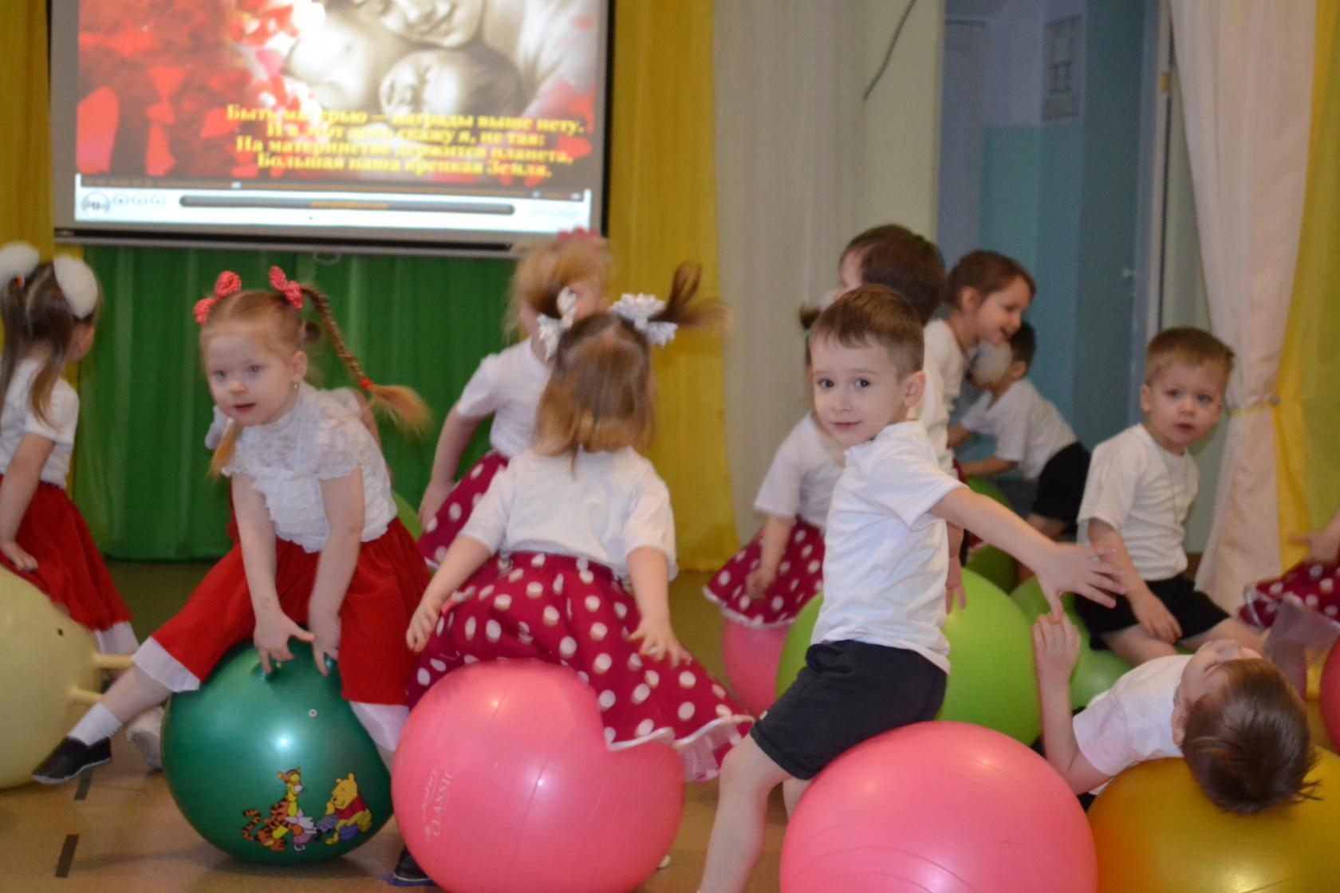
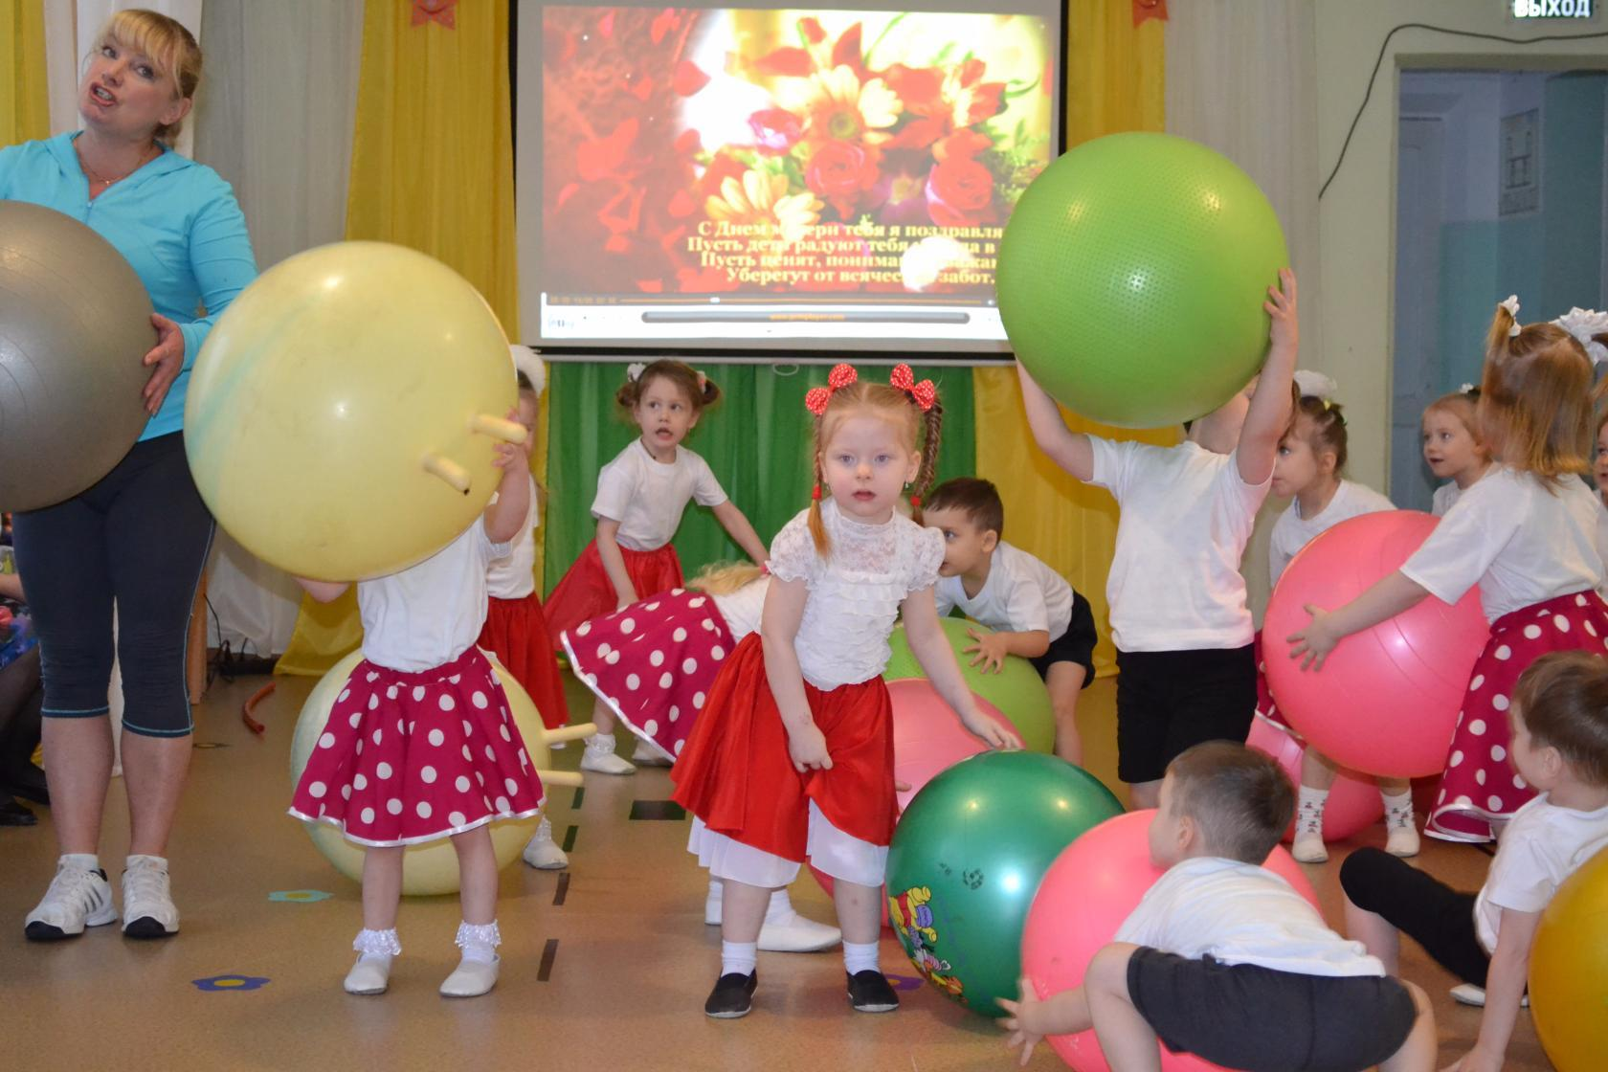
Концерт «Спасибо мама что ты со мною…»

Slide 11
Неделя безопасности

Slide 12
Мы приняли участие во всероссийском конкурсе для детей по безопасности жизнедеятельности «БЕЗОПАСНАЯ ОПАСНОСТЬ» первого интеллектуального центра дистанционных технологий «Новое поколение» В номинации фотография.

Slide 13
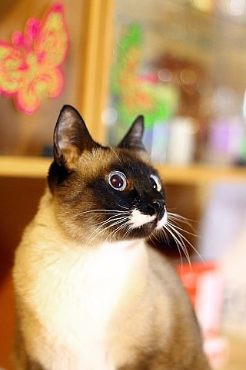
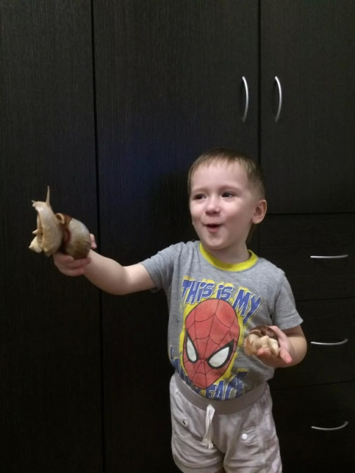
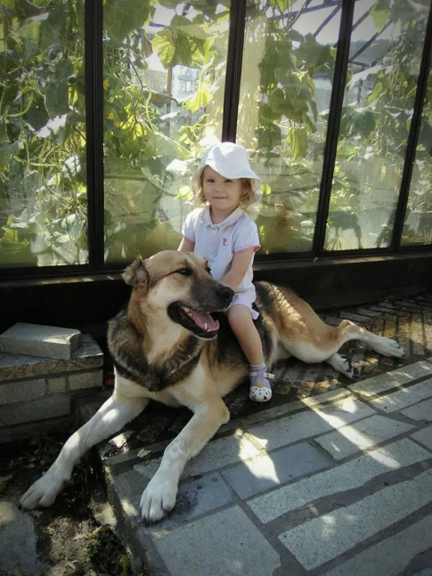
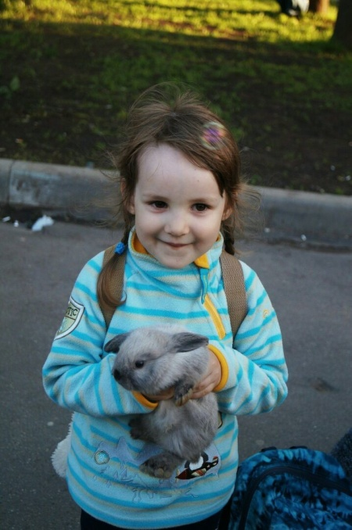
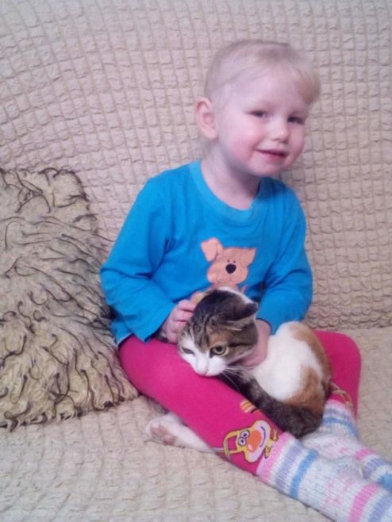
Проект «Домашние любимцы»

Slide 14
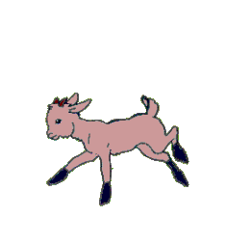
Проект «Домашние любимцы»

Slide 15
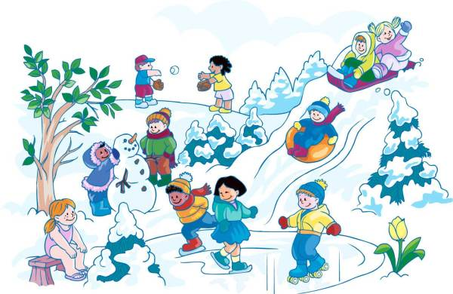
ЗИМА

Slide 16
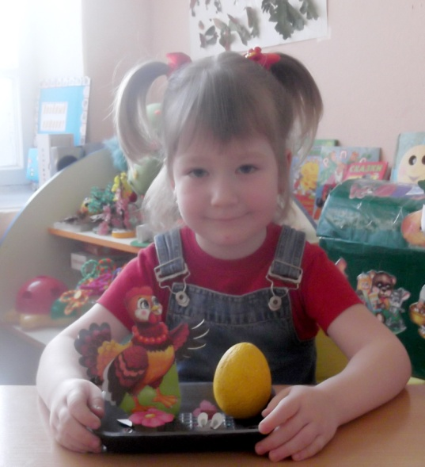
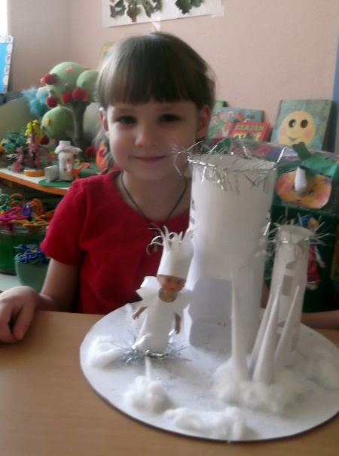
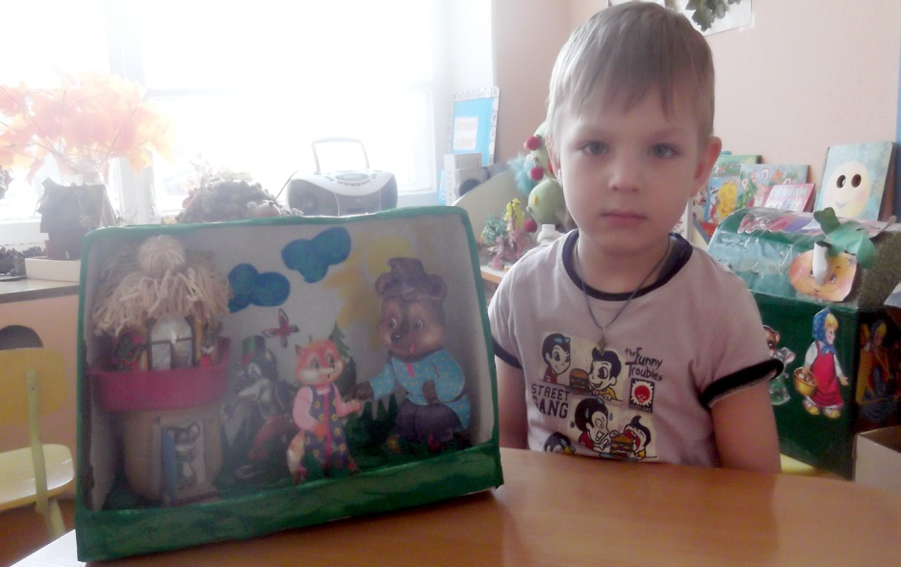
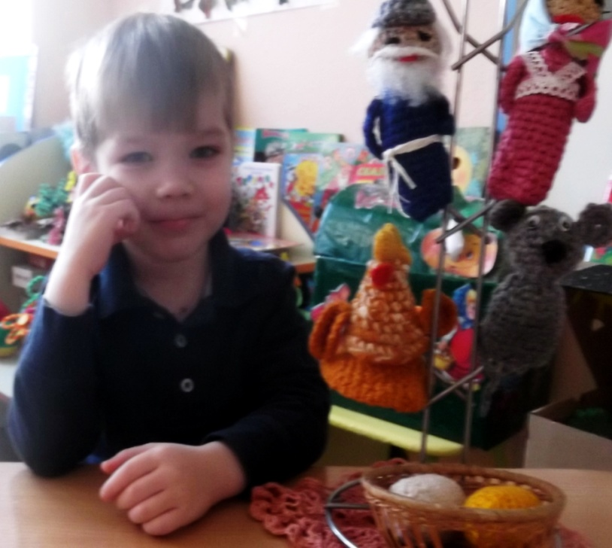
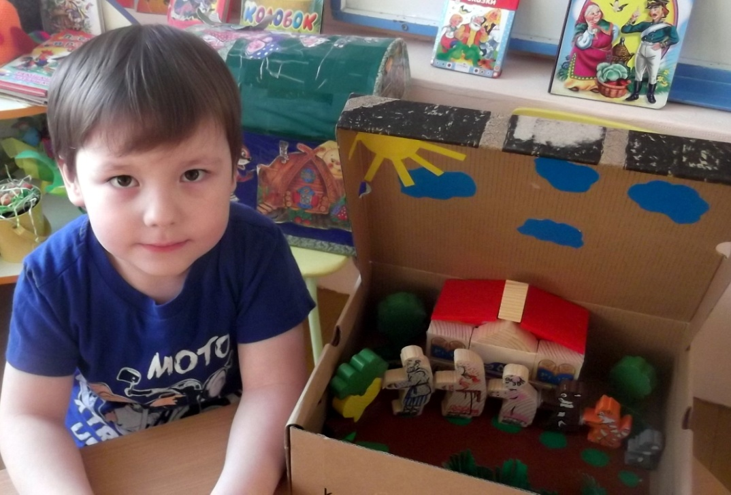
Проект «Что за прелесть эти сказки»

Slide 17
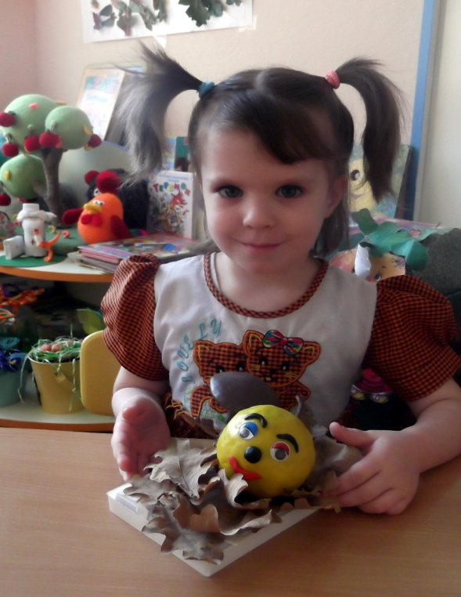
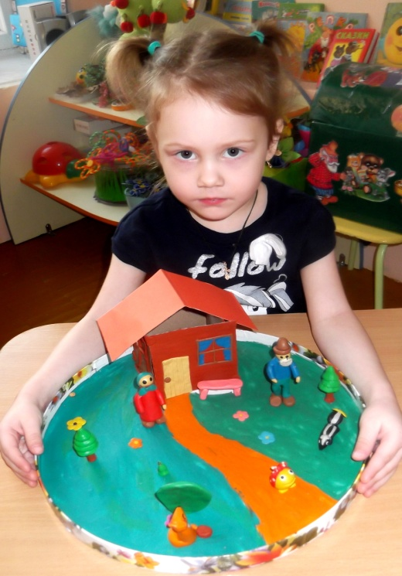
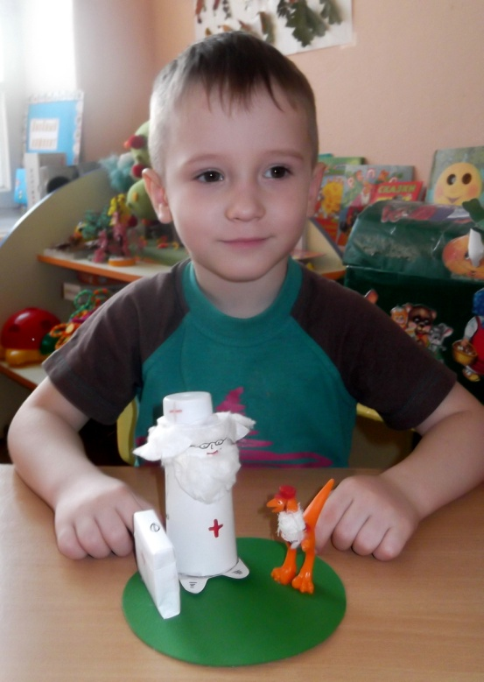
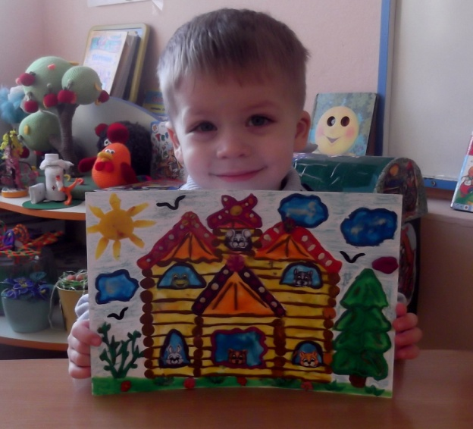
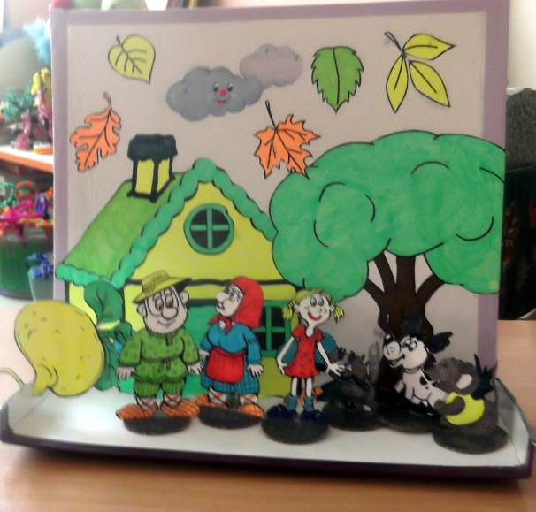
Проект «Что за прелесть эти сказки»

Slide 18
Проект «Что за прелесть эти сказки»
Дипломы лауреатов международного конкурса поделок в стиле папье-маше (и не только) «Сказочные истории»

Slide 19
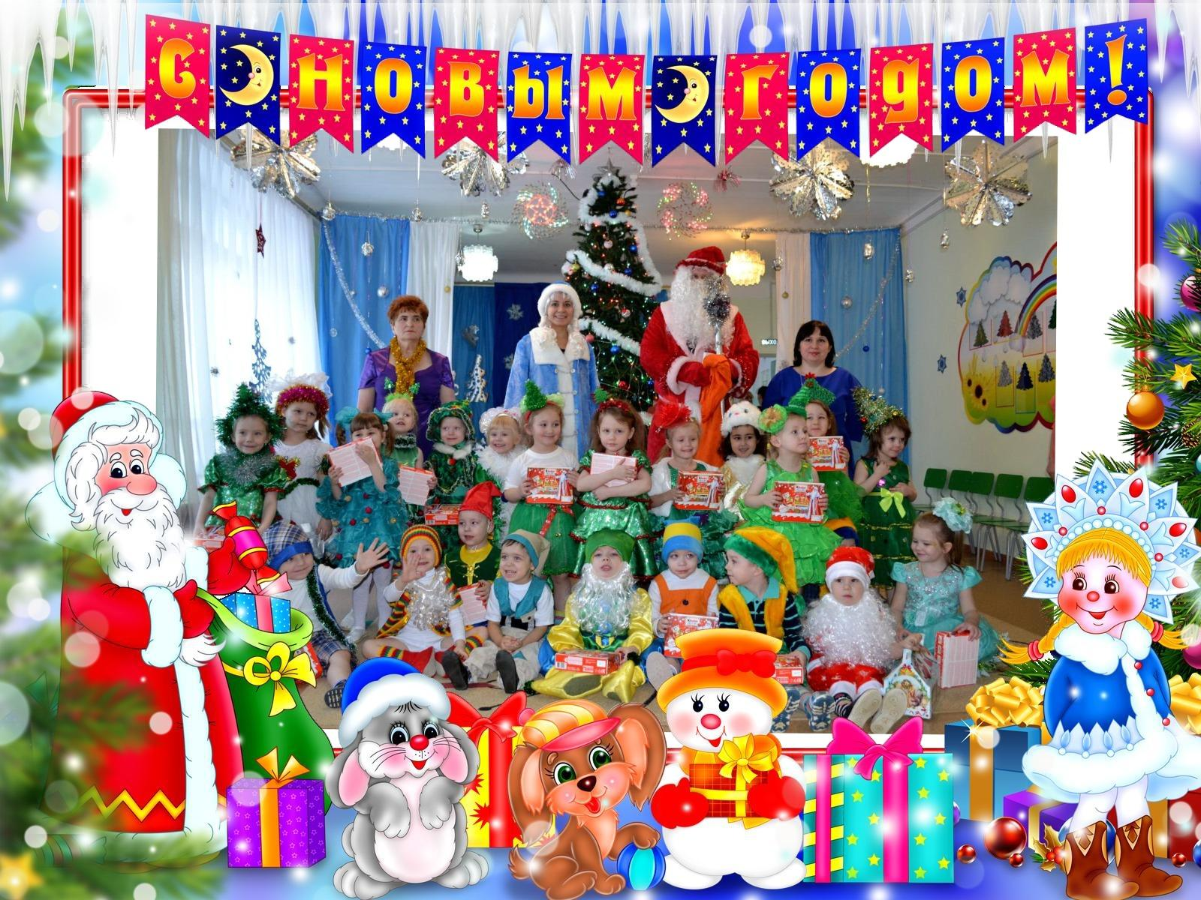
Новогодний карнавал

Slide 20
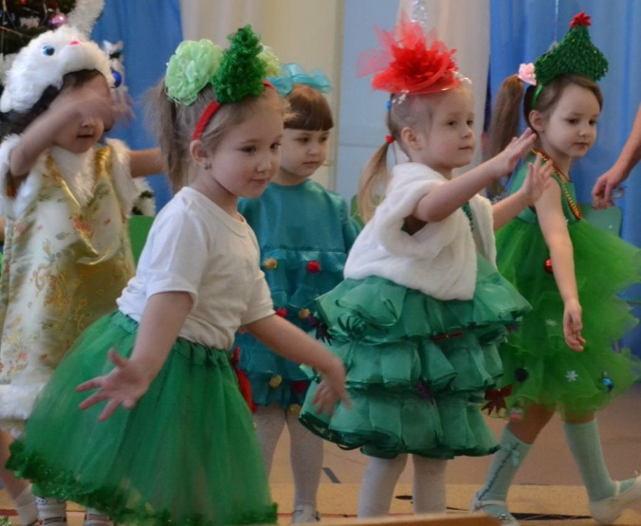
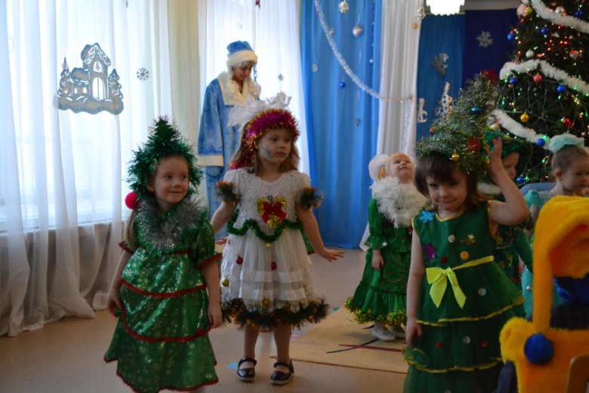
Новогодний карнавал

Slide 21
Мастерская Дедушки Мороза

Slide 22
Мастерская Дедушки Мороза

Slide 23
Проект «Мой папа в армии служил»

Slide 24
З А Р Н И Ц А

Slide 25
В
Е
С
Н
А

Slide 28
Мамы разные нужны
Их профессии важны

Slide 29
Мамы разные нужны
Их профессии важны

Slide 30
Огород у Ёжиков

